Slide 1
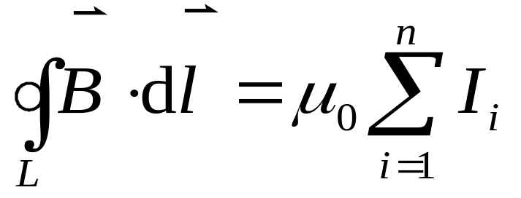

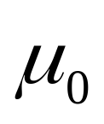


一、安培环路定理的内容
即在真空的稳恒磁场中，磁感应强度 沿任一闭合路径的积分的值，等于 乘以该闭合路径所包围的各电流的代数和。
注意
电流 正负的规定 ： 与 成右螺旋时， 为正；反之为负。

Slide 2
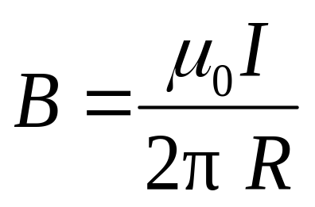







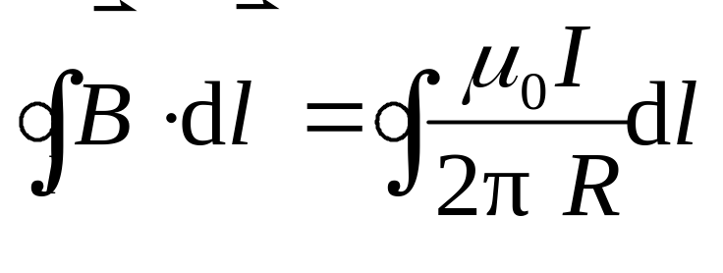
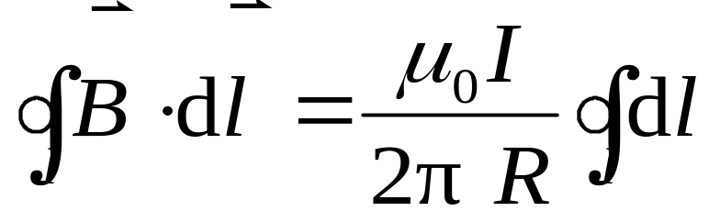
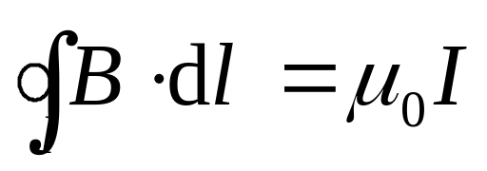
二、安培环路定理的证明
载流长直导线的磁感强度为:
（1）设闭合回路 为圆形回路（ 与 成右螺旋）
o

Slide 3
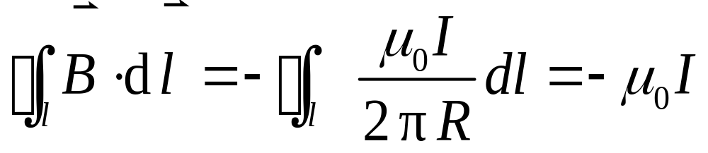
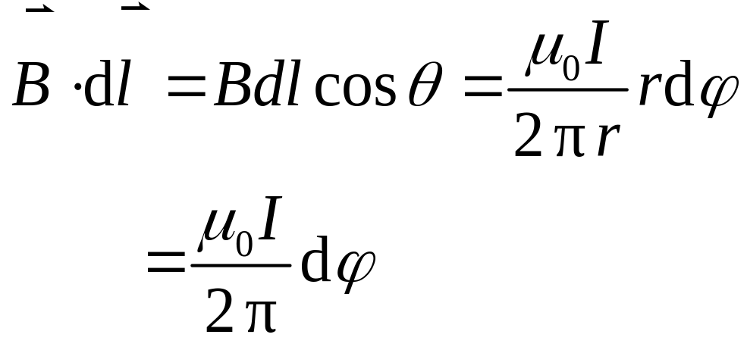


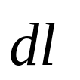



若回路绕向为逆时针时，则
o
（2）对任意形状的回路

Slide 4
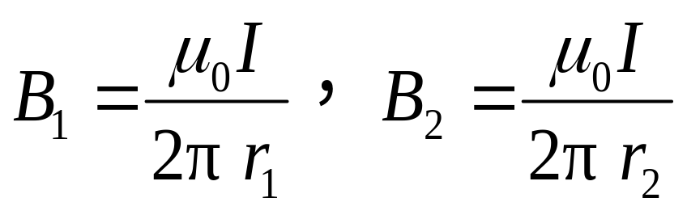
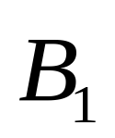
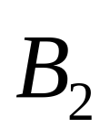
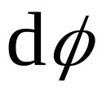
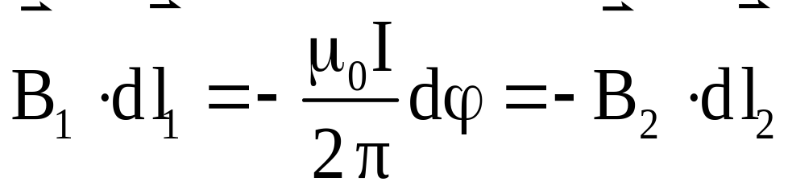
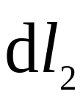
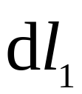
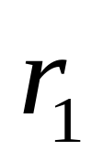



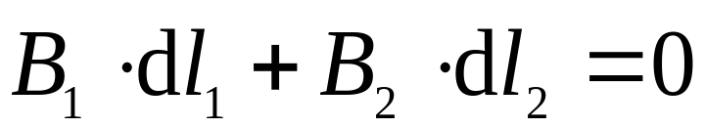
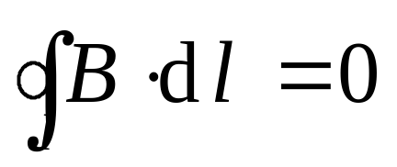
（3）电流在回路之外

Slide 5
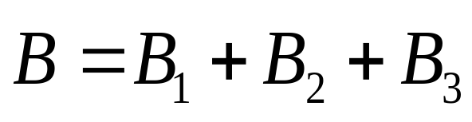
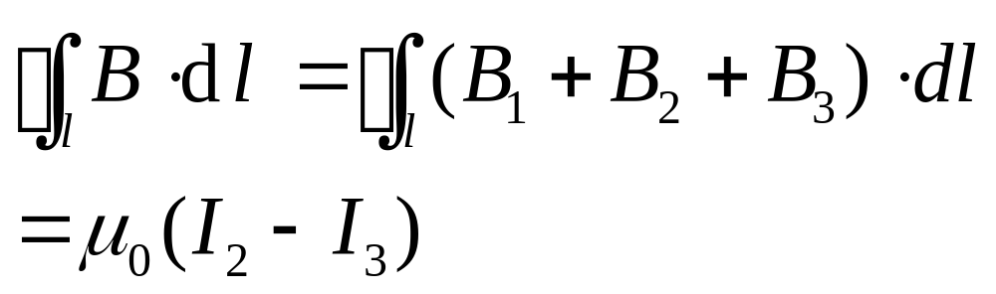



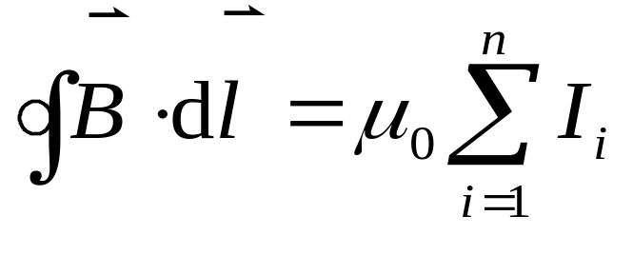
（4）多电流情况
以上结果对任意形状的闭合电流（伸向无限远的电流）均成立。
安培环路定理成立

Slide 6
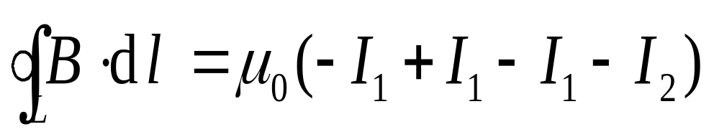


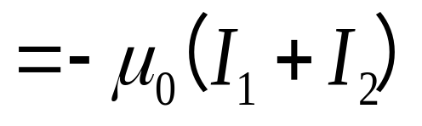

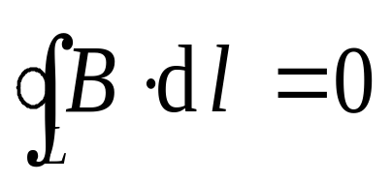
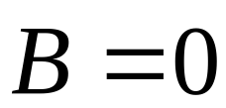
例如图所示：
问 1） 是否与回路 外电流有关？
2）若 ，是否回路 上各处 ？
是否回路 内无电流穿过？

Slide 7
讨 论
安培环路定理只是说明了B矢量的环流与闭合路径所围绕电流有关，并非说其中的磁感应强度只与所围绕电流有关。磁场中任一点的磁感应强度是由激发这磁场的全部电流所决定的，不管这些电流是否被所取闭合回路所围绕。只不过回路外的产生的磁场对该沿回路的B的环路积分无贡献罢了。
安培环路定理指出，磁场中B矢量的环流一般不等于零，所以磁场是非保守场。
对某些具有对称性分布的电流的磁感强度可利用安培环路定理方便地计算。

Slide 8
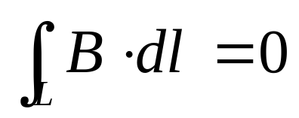
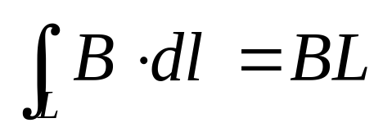
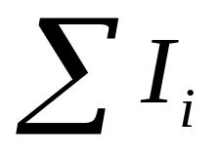
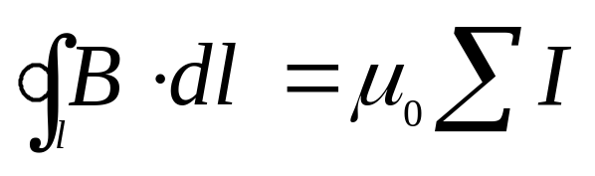
三、安培环路定理的应用
1、分析对称性；
2、 选取积分回路，规定积分方向；
3、积分路径或与磁感线垂直，或与磁感线平行；
4、定出
；
5、应用定理
。

Slide 9
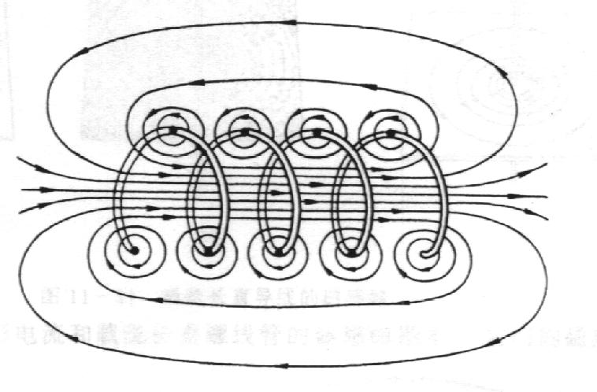
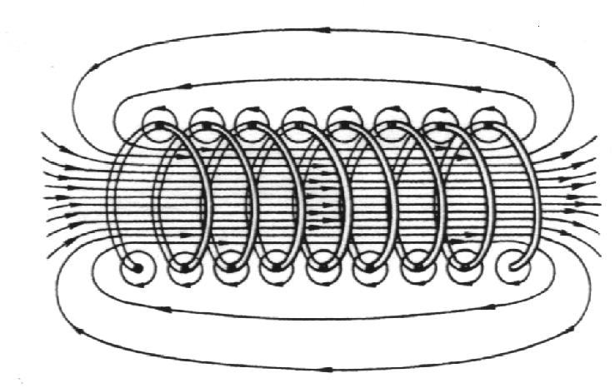

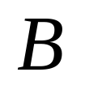

例1 ： 求长直密绕螺线管内磁场
解 1、对称性分析螺旋管内为均匀场 , 方向沿轴向, 外部磁感强度趋于零 ，即 。

Slide 10


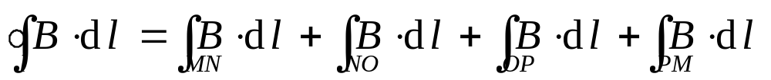
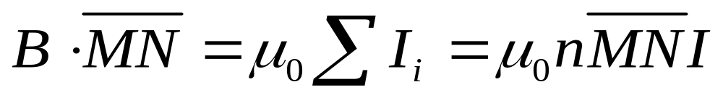
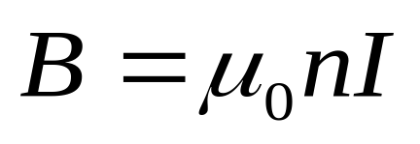
2、选回路 。
M
N
磁场 的方向与电流 成右螺旋。
+
+
+
+
+
+
+
+
+
+
+
+
P
O
无限长载流螺线管内部磁场处处相等 , 外部磁场为零。

Slide 11
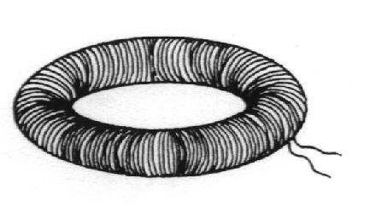

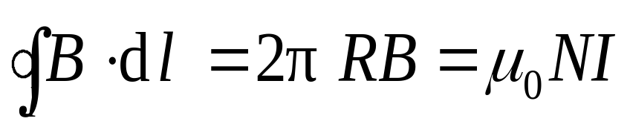


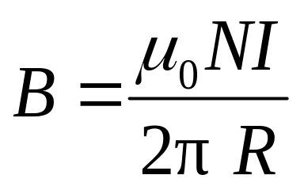


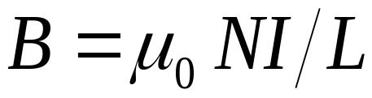

例2：求载流螺绕环内的磁场
解 1、对称性分析；
环内
线为同心圆，环外 为零。
2、选回路。
令
当 时，螺绕环内可视为均匀场 。

Slide 12


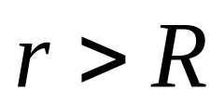

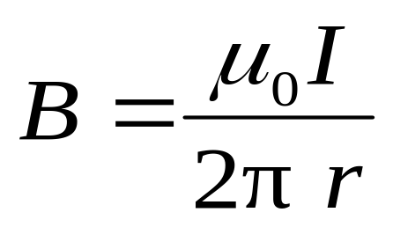
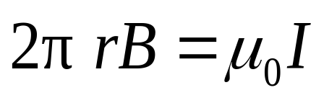
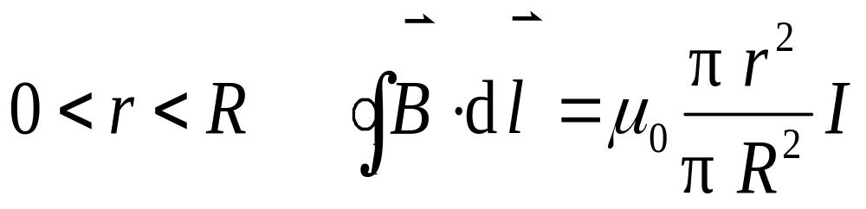

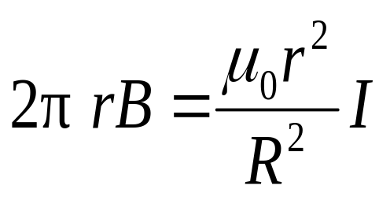

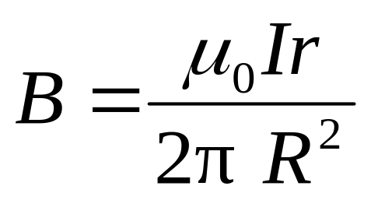
例3：无限长载流圆柱体的磁场
解 1、对称性分析
2、选取回路
.

Slide 13
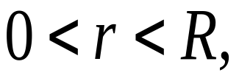
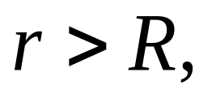
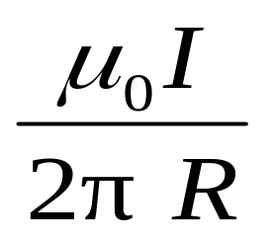



的方向与 成右螺旋

Slide 14





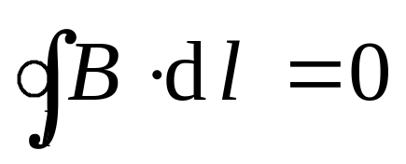


例4 ：无限长载流圆柱面的磁场。
解

Slide 15



例5：无限大薄导体板均匀通过电流的磁场分布。
解 1、对称性分析
2、选取回路
dB₁
设：电流密度为j
dB
P
d
c
dB₂
• • • • • • • • • • • • • • • • • •
o
a
L
b
两侧为均匀磁场，与离板的距离无关。

Slide 16



讨 论
两无限大平行载流平面，电流密度为 ，求两平面之间和之外空间的磁感强度：
如果电流同向，结果如何？

Slide 17












若两无限大平行平面上都有均匀分布的面电流，面电流密度分别为i₁和i₂，若i₁和i₂之间夹角为θ，试求：两面之间和两面之外的B值。
答：两面之间：
两面之外：

